Slide 1
Handleiding lesprogramma Docenten Voortgezet Onderwijs

Slide 2
Over gratis spelen, winkelen, geld en reclame in virtuele werelden

Slide 3
Project partners
Notes:
Het lespakket is samengesteld door Media Rakkers in samenwerking met de bovengenoemde organisaties in Nederland.
Als u vragen of opmerkingen heeft over deze lerarenhandleiding of de inhoud van de werkbladen, kunt u contact opnemen met:
Ivo Wouters
Mail: ivo.wouters@mediaenmaatschappij.nl
U kunt een ouderavond over dit onderwerp aanvragen via: info@ouderavond.nl

Slide 4
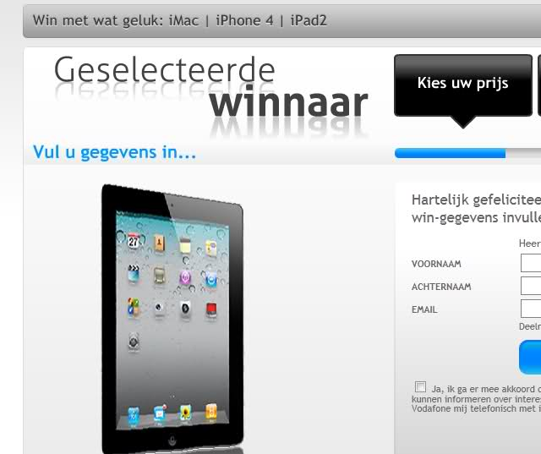
Thema’s
0. Echt en Virtueel Geld
Gegevens en privacy
Freemium model
Online aankopen
Betaalmethoden
SponsorPay
Sms diensten
Reclame

Slide 5
Money, money, money

Slide 6
Wat is geld?

Slide 7
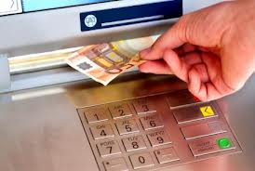
Wat is geld?

Slide 8
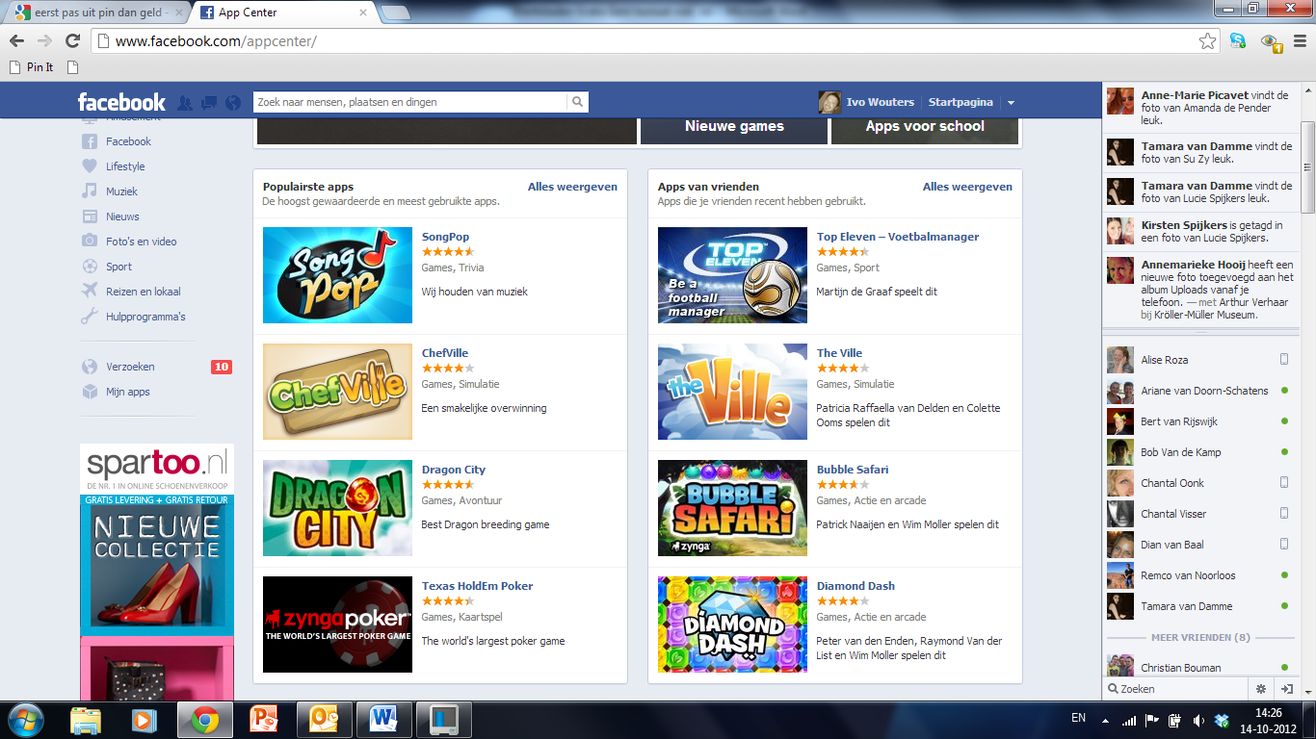
Actieblad 1: Jouw gegevens

Slide 9
Actieblad 1: Jouw gegevens

Slide 10
Actieblad 1: Jouw gegevens

Slide 11
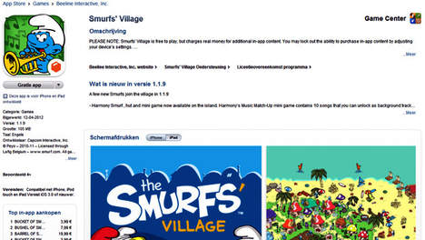
Actieblad 2: Freemium

Slide 12
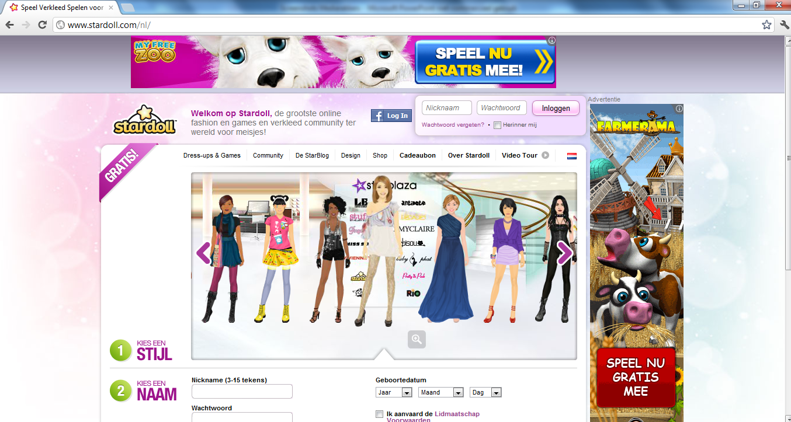
Actieblad 2: Freemium

Slide 13
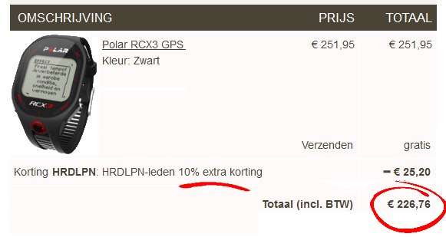
Actieblad 2: Freemium

Slide 14
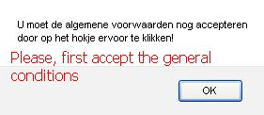
Actieblad 3: Online aankopen

Slide 15
Actieblad 3: Online aankopen

Slide 16
Actieblad 4: Betaalmethoden

Slide 17
Actieblad 4: Betaalmethoden

Slide 18
Actieblad 5: Sponsor Pay

Slide 19
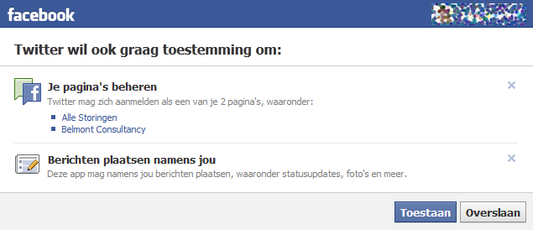
Actieblad 5: Sponsor Pay

Slide 20
Actieblad 5: Sponsor Pay

Slide 21
Actieblad 6: Sms diensten

Slide 22
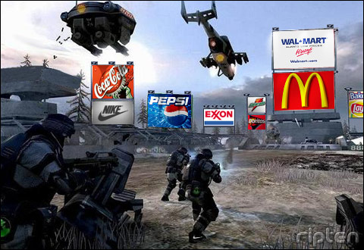
Actieblad 7: Reclame

